Slide 1
TAG CBAC yr Amgylchedd Adeiledig
Uned 2
Rhith-fodelu
Notes:
Rhith-fodelu
Disgrifir rhith-fodelu yn adran 2.2.5 o'r fanyleb. Mae tair rhan i'r adran; mae rhan(a) yn cyfeirio at ddeall y defnydd o rith-fodelu i gynhyrchu gwybodaeth am brosiectau, mae rhan (b) yn cyfeirio at ymwybyddiaeth am bwysigrwydd methodolegau cyffredin gan gyfeirio at gydweithio ac mae rhan (c) yn cyfeirio at y gallu i gynhyrchu a chyfleu modelau 2D a 3D.

Slide 2
Deall rhith-fodelu:
Rhith-fodelu 2D:
Cynrychioli elfennau gan gynnwys:
• ffurf bensaernïol a threfniadau gofodol
• dyluniadau strwythurol a gwasanaethau amlinellol
• dyluniad safle a thirwedd amlinellol.
Rhith-fodelu 3D:
Rhith a ddatblygwyd o’r model 2D i gynnwys:
gwrthrychau gyda manylebau a datganiadau dull ynghlwm.
• yr holl wybodaeth angenrheidiol er mwyn cynhyrchu’r gwrthrychau yn y model a’u gosod neu eu hadeiladu.
Notes:
Mae'r sleid hon yn amlinellu'r cynnwys ar gyfer rhan (a) ac yn disgrifio cwmpas a lefel y ddealltwriaeth o rith-fodelu a ddisgwylir, gan symud o gynrychioliad 2D o elfennau, yn draddodiadol ar ffurf cynlluniau a gweddluniau, i rith 3D cynhwysfawr gyda phriodoleddau gwrthrych a manylebau adeiladu.

Slide 3
Defnyddio Rhith-fodelu:
Cynhyrchu rhith-fodelau
Defnyddio meddalwedd CAD ar gyfer mewnbynnu a phrosesu gwybodaeth dylunio adeiladau i allbynnu delweddau 2D a 3D o'r adeilad arfaethedig.
Cyfleu rhith-fodelau
Cynhyrchu delweddau digidol ffotorealistig o fodel. Bydd y model yn cynnwys gwrthrychau mewn strwythur data sydd wedi'i ddiffinio'n gaeth; gyda manylion am geometreg, safbwynt, gweddau, goleuadau a chysgodi.
Notes:
Mae hyn yn cadarnhau cwmpas y sgiliau modelu a ddisgwylir, gan symud o waith CAD 2D i ddatblygu delweddau 3D a chreu allbynnau ffotorealistig drwy gyfleu.

Slide 4
Rhith-fodelu ar gyfer yr ADA
Gofyniad y dasg:
Defnyddio dylunio rhith-fodelu i gynhyrchu allbynnau rhith-fodelu 2D a 3D ar gyfer yr (adeilad penodedig) gan gynnwys cyfleu.
Y disgrifydd asesu:
Sefydlu prosiectau rhith-fodelu gan ddefnyddio methodoleg gyffredin a defnyddio dylunio rhith-fodelu i gynhyrchu allbynnau 2D a 3D gan gynnwys rhith-fodelau a chyfleadau.
Notes:
Mae gofyniad y dasg yn disgrifio'r sgiliau rhith-fodelu sydd i'w dangos yn rhan (d) o’r ADA. Mae'r disgrifydd asesu yn cyfeirio at brosiectau modelu, methodoleg gyffredin a rhith-fodelau. Bydd angen i'r asesiad gwirioneddol fod yn sensitif i gyd-destun un prosiect a gynhaliwyd gan unigolyn heb fod lle i gydweithio.

Slide 5
Rhith-fodelu ar gyfer yr ADA
21-24 marc
Tystiolaeth gref o gymhwyso gwybodaeth a dealltwriaeth yn drylwyr ac effeithiol yn y canlynol:
• sefydlu prosiectau rhith-fodelu
• defnyddio methodoleg gyffredin.
Cymhwyso gwybodaeth a dealltwriaeth yn rhagorol i gynhyrchu allbynnau rhith-fodelu 2D a 3D o ansawdd uchel, sy'n cynnwys:
• amrywiaeth o fodelau cynigion soffistigedig ac argyhoeddiadol
• defnydd effeithiol iawn o gyfleu.
Notes:
Mae band uchaf y cynllun marcio lefelau ar gyfer y gwaith modelu yn dangos uchafswm marc o 24 allan o 80 neu 30% o'r uned. Mae'r disgrifiadau band hefyd yn cyfeirio at brosiectau modelu, methodoleg gyffredin a rhith-fodelau. Bydd angen i'r asesiad adlewyrchu mai dim ond un prosiect fydd, y bydd yr ystod o fodelau'n cael eu cyfyngu gan gyfyngiadau amser a bod cwmpas y prosiect yn debygol o gynnwys un model 3D a ddatblygwyd o un model 2D.

Slide 6
Cynhyrchu'r Model 2D
Rheolau sylfaenol
Gweithio ar 1 : 1 nid i raddfa
Gosod yr unedau sydd eu hangen (mm)
Notes:
Bydd y gwaith modelu yn dechrau ar ôl cwblhau’r gwaith dylunio ar gyfer rhan (c) o’r ADA, sy'n gofyn cynhyrchu ystod o frasluniau a lluniadau 2D a 3D. Bydd angen i'r gwaith modelu ddechrau drwy ddefnyddio meddalwedd CAD i gynhyrchu cynlluniau llawr. Tynnwyd y sgrinluniau yn y sleidiau canlynol o AutoCad ac fe'u defnyddiwyd i ddangos ychydig o reolau sylfaenol i'w dilyn wrth gynhyrchu model 2D o'r math hwn. Mae'r sleid yn nodi y dylid gwneud y gwaith mewn maint llawn ac mewn milimetrau.

Slide 7
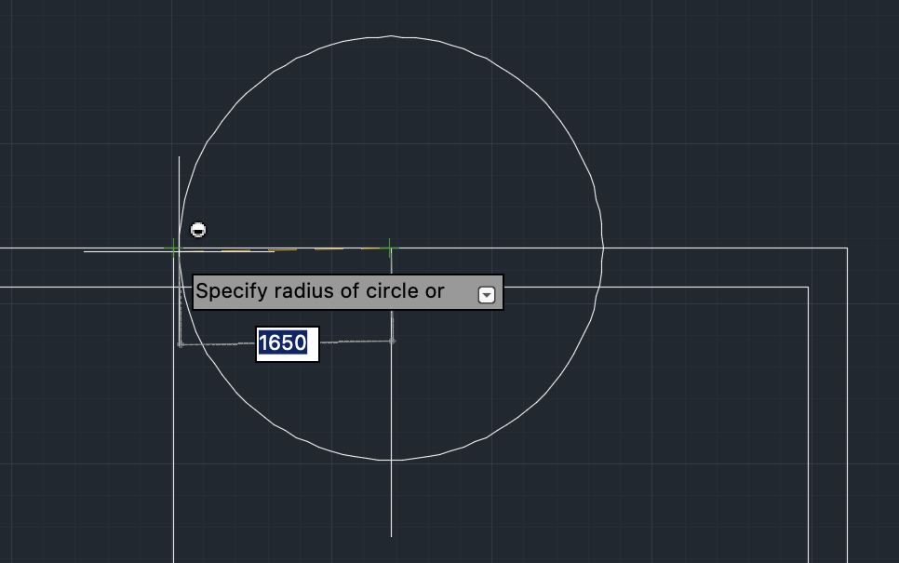
Cynhyrchu'r Model 2D
Rheolau sylfaenol
Gweithio'n fanwl gywir.
Dewis cylch / Canfod pwynt canol / Mewnbynnu / Teipio radiws / Mewnbynnu.
Defnyddio Dadwneud /
Ailwneud
Notes:
Gweithio'n fanwl gywir
Gan ddefnyddio'r math hwn o feddalwedd, mae'n haws ac yn gyflymach gweithio'n fanwl gywir na brasamcanu. Bydd y feddalwedd yn caniatáu lleoli gwrthrychau'n fanwl gywir a mewnbynnu dimensiynau gyda dim goddefgarwch. Yn AutoCad mae'r botymau dadwneud/ail-wneud ar frig y sgrin.

Slide 8
Cynhyrchu'r Model 2D :
Defnyddio haenau
Notes:
Rhaid defnyddio haenau i grwpio gwrthrychau cyffredin a'u priodweddau. Bydd haenau ar gyfer model o'r math hwn yn cynnwys waliau, ffenestri, drysau, gosodiadau a ffitiadau, testun a dimensiynau o leiaf. Dylid dynodi lliw i bob haen. Gellir arddangos neu guddio'r gwrthrychau sydd wedi'u grwpio mewn haen a gallant fod yn weithredol neu wedi'u cloi. Bydd priodweddau cyffredin yn cynnwys math a thrwch o linell, lefel tryloywder, arddulliau testun a dimensiwn.

Slide 9
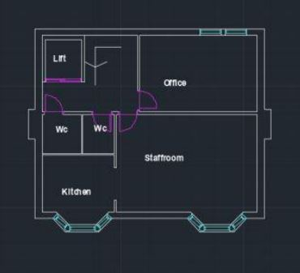
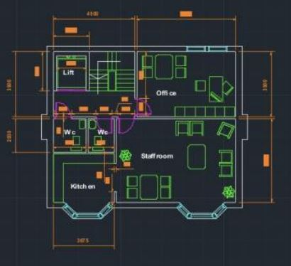
Cynhyrchu'r Model 2D :
Defnyddio haenau
1. 2.
Notes:
Mae'r sleid hon yn dangos dwy ddelwedd o'r un model. Delwedd 1 gyda haenau wal, drws, ffenestr a thestun yn unig. Delwedd 2 gyda haenau ar gyfer ffitiadau a dimensiynau hefyd wedi'u harddangos.

Slide 10
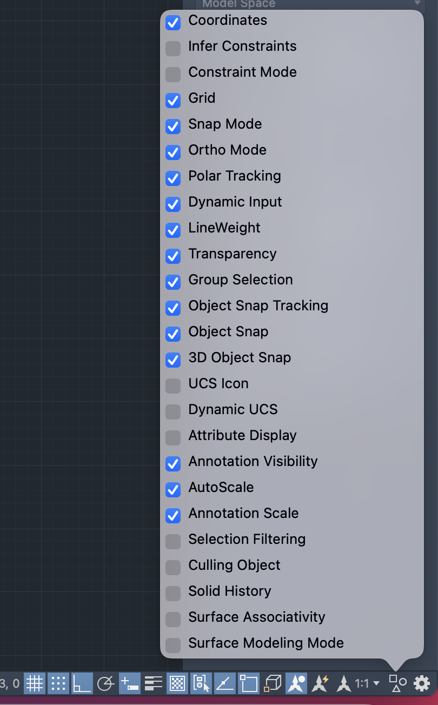
Cynhyrchu'r
Model 2D :
Rheolau sylfaenol.
Gweithio gydag Ortho ymlaen
Defnyddio Object Snap
Cofio’r model 3D i ddilyn
Notes:
Bydd gweithio gydag Ortho ymlaen yn cyfyngu'r model i onglau 90 gradd, a fydd yn ofynnol y rhan fwyaf o'r amser. Bydd Object Snap yn helpu wrth gyfuno gwrthrychau. Cofiwch fod y model i'w ddefnyddio i greu ail fodel 3D – mae'r haen wal yn hollbwysig ac mae angen ei chwblhau heb wallau fel y gellir eu datblygu fel gwrthrychau 3D solet gyda'r trwch gofynnol ac nid fel arwynebau ynysig.

Slide 11
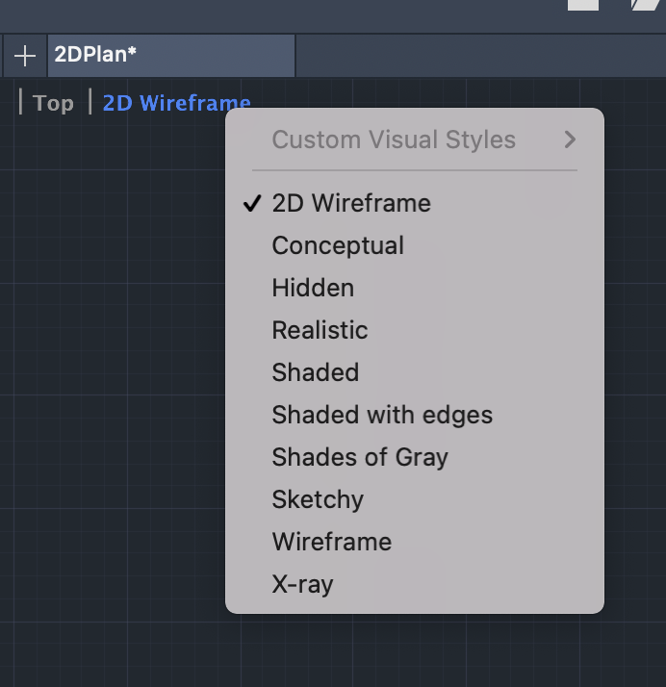
Edrych ar y Model 2D :
Gosod i ‘top’ a
‘2D wireframe’.
Chwyddo gydag olwyn sgrolio
neu ddefnyddio'r offeryn dewis
ffenestr.
Symud drwy lusgo
gan ddefnyddio offeryn tremio
Notes:
Bydd y cynlluniau llawr yn cael eu datblygu fel ffrâm wifren 2D gyda'r olygfa wedi'i gosod i'r brig. Gan amlaf, bydd yr offeryn chwyddo a ddarperir gan yr olwyn sgrolio ar y llygoden yn ddigonol, er bod offer chwyddo ffenestr o ardal a ddewiswyd hefyd yn ddefnyddiol a gellir defnyddio'r rheolydd tremio i symud y model o fewn yr ardal wylio.

Slide 12
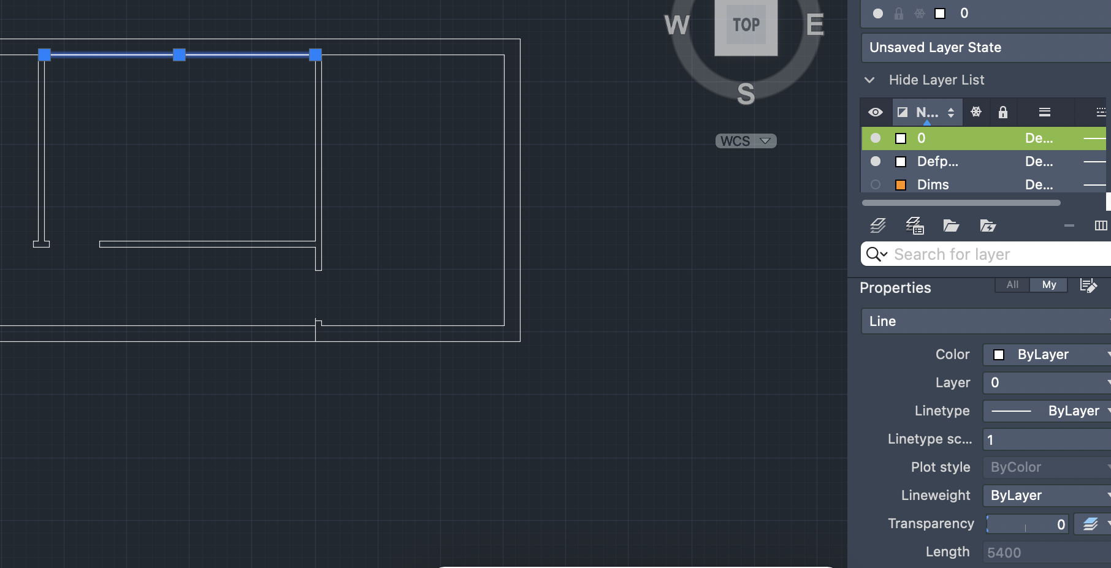
Cydrannau'r Model 2D :
Bydd y model yn cynnwys Gwrthrychau - llinellau, petryalau a siapiau geometrig eraill.
Pwyntiau terfyn a phwynt canol
Hyd
Notes:
Bydd y model 2D yn cynnwys gwrthrychau, a fydd â phwyntiau cyfeirio a phriodweddau. Mae'r sleid yn dangos un llinell gyda phwyntiau terfyn a chanol y gellir eu defnyddio wrth osod y llinell a gwrthrychau eraill mewn perthynas â'r llinell. Dangosir priodweddau'r llinell hefyd gan gynnwys hyd.

Slide 13
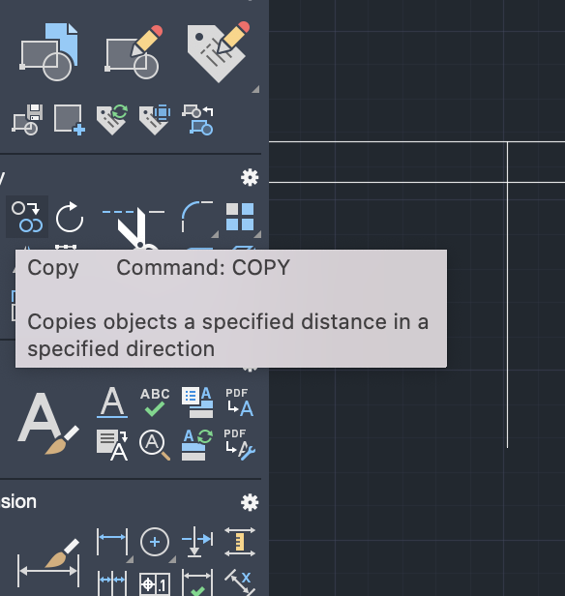
Dewis Gwrthrychau Presennol :
Cliciwch i ddewis un
gwrthrych.
NEU ar gyfer mwy nag un
gwrthrych:
Dewiswch offeryn / clicio / 'w’ /
Mewnbynnu / Tynnu ffenestr /
Mewnbynnu
Notes:
Dewisir gwrthrychau presennol drwy glicio’r llygoden yn unig. Gellir dewis grwpiau o wrthrychau drwy nodi dewis ffenestri, fel y dangosir.

Slide 14
Creu a Golygu Gwrthrychau
Gall gwrthrychau fod
Wedi’u Creu
Wedi'u Lliniogi
Wedi’u Blocio
Wedi’u Haddasu
Notes:
Dyma olwg ar offer drafftio AutoCad, sydd wedi'u grwpio'n bedair adran fel y gellir creu, lliniogi, blocio neu grwpio ac addasu gwrthrychau. Bydd y rhan fwyaf o becynnau CAD yn darparu cyfleusterau tebyg.

Slide 15
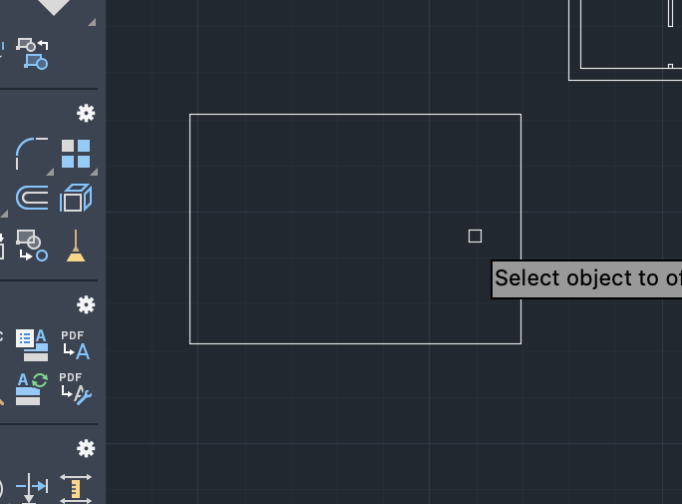
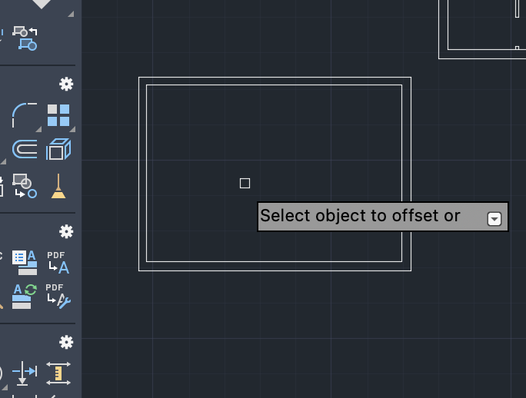
Offer Addasu:
Mae offer addasu yn cynnwys:
Symud / Copïo / Cylchdroi / Graddfa / Drych / Trimio / Estyn / Ffiledu / Ffrwydro / Dileu / Gwrthbwyso -
Notes:
Bydd y feddalwedd yn darparu ystod o offer pwerus ar gyfer addasu gwrthrychau. Mae'r sleid yn dangos y defnydd o'r offeryn gwrthbwyso i wrthbwyso petryal o 300mm i greu lle caeedig.

Slide 16
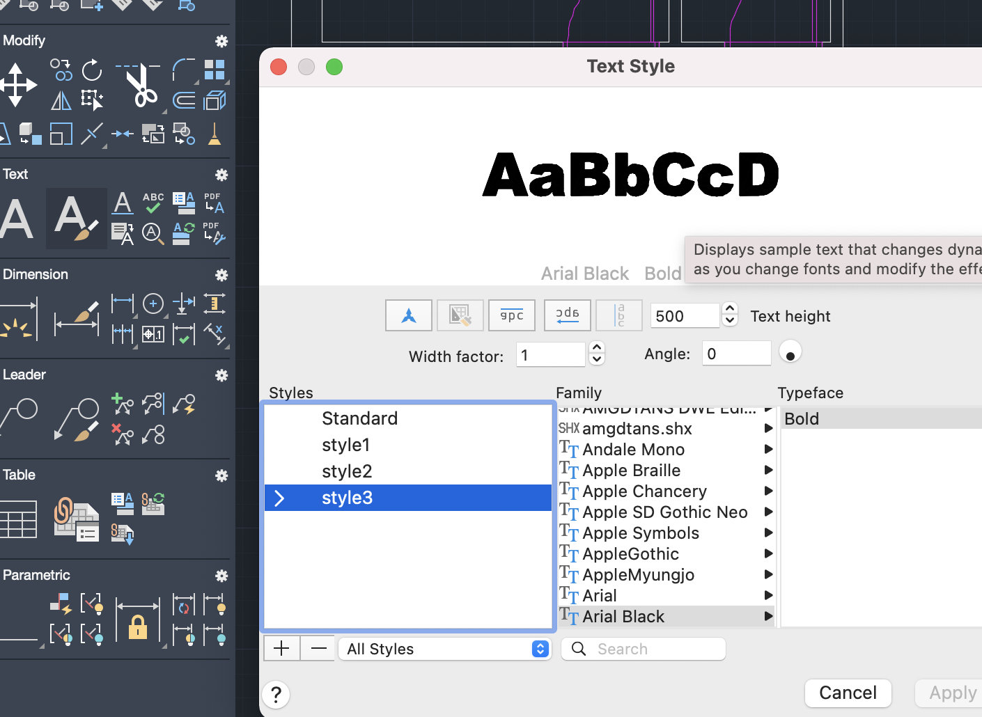
Testun
Defnyddio arddulliau
Notes:
Mae'r model yn debygol o ddefnyddio ystod o arddulliau testun, y gellir eu sefydlu a'u cadw fel y dangosir.

Slide 17
Dimensiynau:
Sefydlu
Notes:
A bydd angen sefydlu dimensiynau hefyd o ran llinellau, saethau, maint testun, safle, ffit ac ati. Pan fydd dimensiwn wedi’i fewnosod, gellir ychwanegu dimensiynau eraill yn yr un rhediad gan ddefnyddio gorchymyn dilynol.

Slide 18
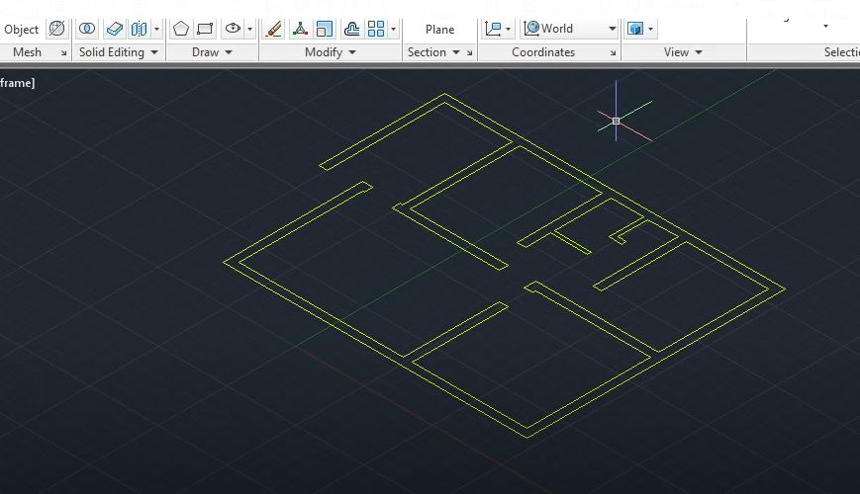
Cynhyrchu'r Model 3D 1
Cyfnewid offer o ddrafftio i fodelu
Diffodd pob haen ac eithrio waliau.
Newid i olwg isometrig
Notes:
Ar ôl ei gwblhau, cadwch y model 2D a defnyddiwch un fersiwn fel sylfaen ar gyfer y model 3D. Agorwch y bar offer modelu, dewiswch weld y waliau yn unig a dewiswch olwg isometrig yn ôl y cyfeiriadedd gofynnol.

Slide 19
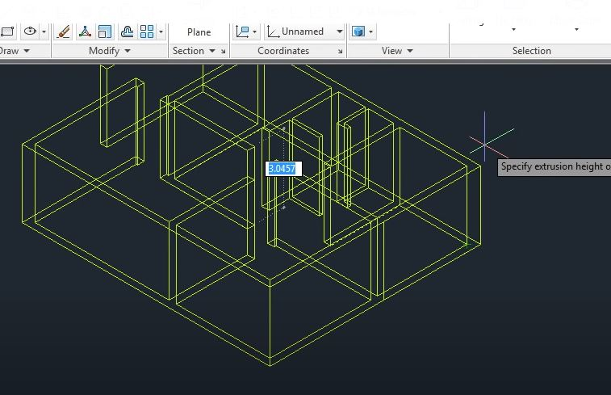
Cynhyrchu'r Model 3D 2
Allwthio : Gorchymyn gwasgu/tynnu / Mewnbynnu 'm' ar gyfer dewis lluosog / Dewis pob wal / Nodi uchder / Mewnbynnu
Notes:
Dewiswch ac allwthiwch y waliau ar ôl nodi'r uchder llawr gofynnol.

Slide 20
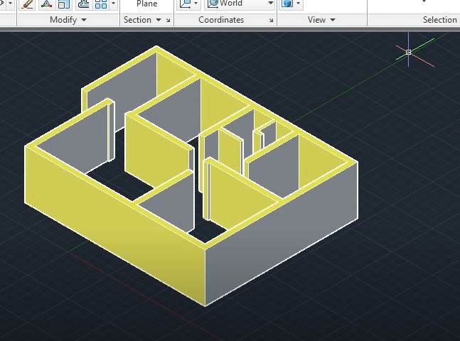
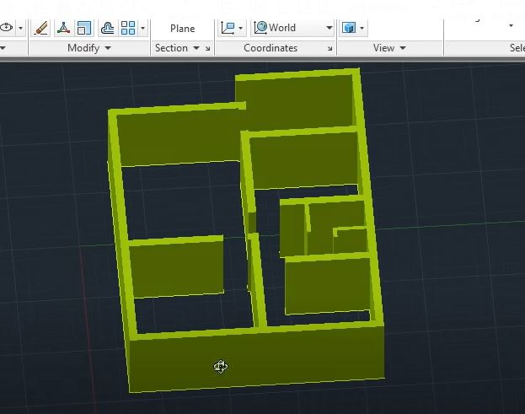
Cynhyrchu'r Model 3D 4
Dewis y modd cysgodi
Orbit i ddewis golwg persbectif
Notes:
Ychwanegwch gysgod i helpu’r gwylio. Mae'n haws gweithio gyda siapiau solet nag amlinellau ffrâm wifren. Gellir defnyddio'r offeryn orbit i gylchdroi'r model cysgodol ar unrhyw adeg.

Slide 21
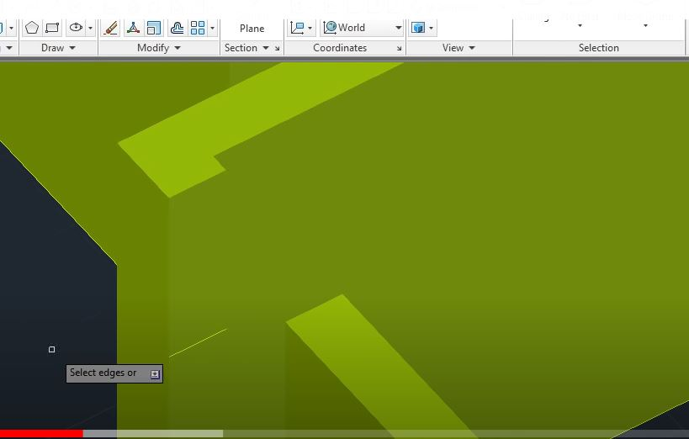
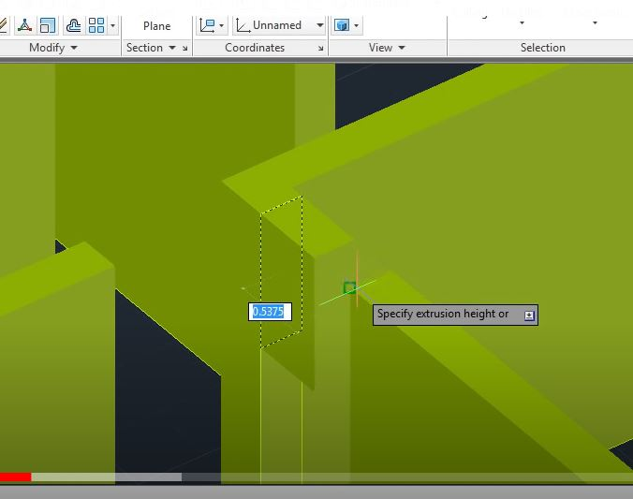
Cynhyrchu'r Model 3D 5
Cwblhau uwchben drysau
Copïo a symud i lawr yr ymyl uchaf
Allwthio (tynnu) wal uwchben y drws.
Notes:
Cwblhewch y waliau uwchben agoriadau drysau, fel y dangosir.

Slide 22
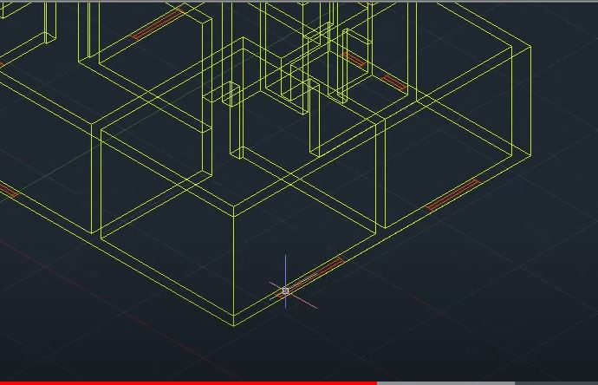
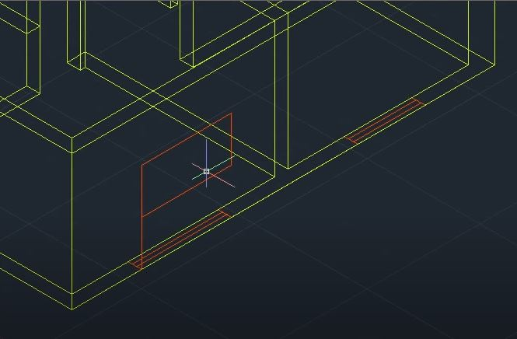
Cynhyrchu'r Model 3D 6
Golwg ffrâm wifren.
Troi haen ffenestr ymlaen.
Gosod uchder sil
Ychwanegu petryal i amlinellu ffenestr.
Notes:
Dychwelwch i'r ffrâm wifren a throi’r haen ffenestr ymlaen i osod agoriadau ffenestri. Nodwch uchderau sil a thynnwch betryalau i greu agoriadau ffenestri.

Slide 23
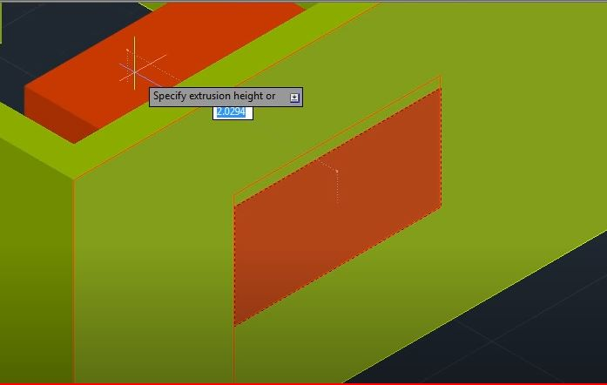
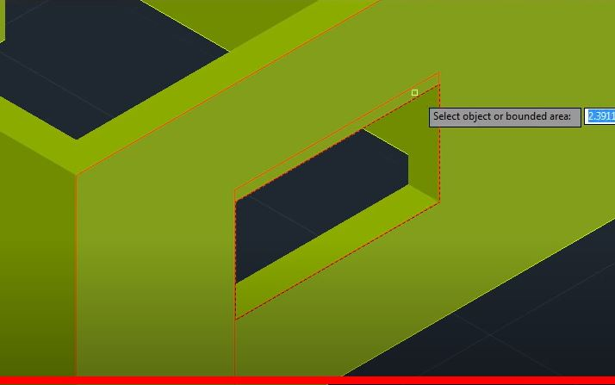
Cynhyrchu'r Model 3D 7
Dewis amlinelliad ffenestr.
Allwthio (gwasgu) tuag i mewn
/ Mewnbynnu
I ffurfio agoriad
Notes:
Allwthiwch neu pwyswch y petryalau ffenestr tuag i mewn i greu agoriadau yn y waliau.

Slide 24
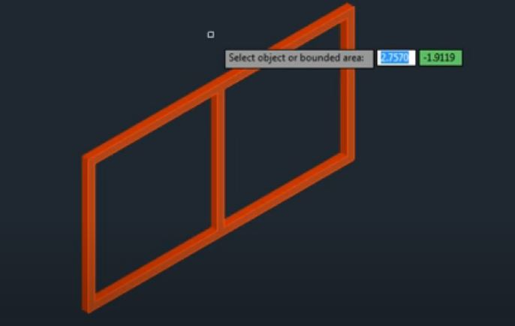
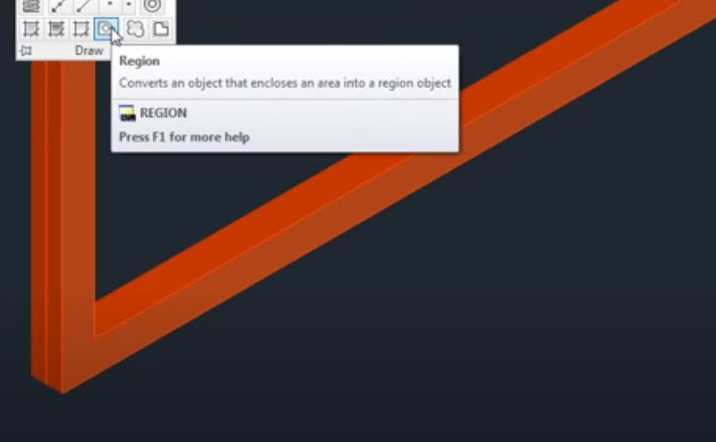
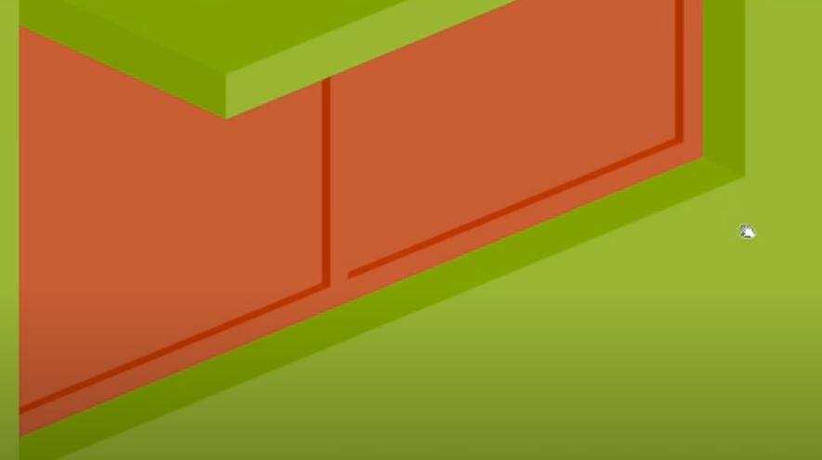
Cynhyrchu'r Model 3D 8
Defnyddio offer drafftio i gynhyrchu ffrâm.
Ychwanegu plân gwydr ym mhwynt canol y ffrâm
Gosod pwynt cyfeirio. Copïo ffenestr i'r wal
Notes:
... parhewch drwy greu a gosod fframiau ffenestri a drysau 3D. Mae nifer o lyfrgelloedd ar y rhyngrwyd lle gellir lawrlwytho elfennau fel setiau drysau ac yna eu mewnforio i'r model.

Slide 25
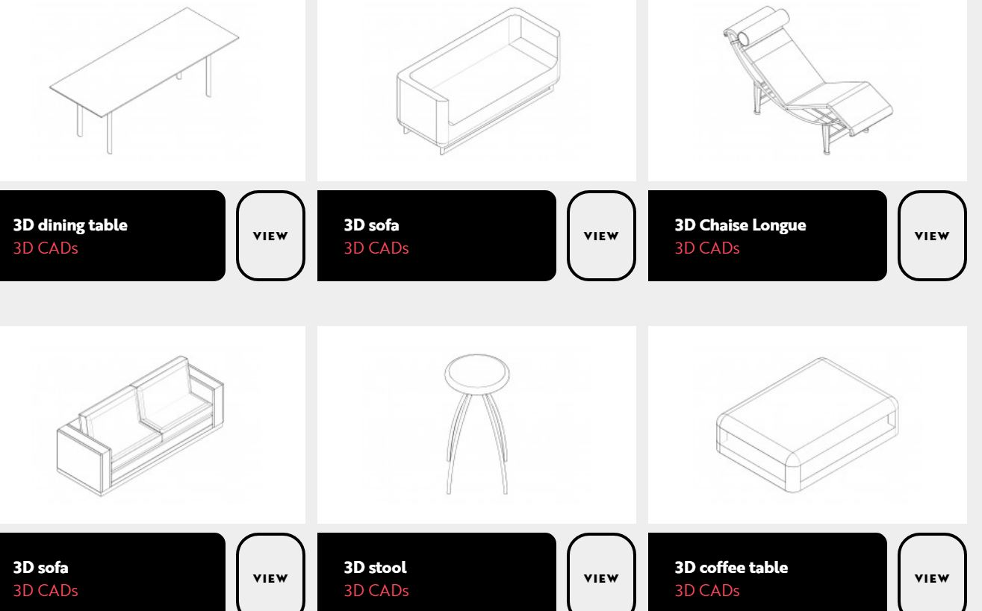
Cynhyrchu'r Model 3D 9
Ailadroddwch brosesau ar gyfer pob ffenestr a drws.
Ychwanegwch osodiadau a ffitiadau i weddu. Mae llawer o lyfrgelloedd o flociau CAD ar gael.
Mae llawer o lyfrgelloedd o flociau CAD ar gael.
Notes:
Yn yr un modd, mae llawer o lyfrgelloedd 3D o ddodrefn a nwyddau iechydaeth ar gael.

Slide 26
Cyflwyno'r Model 3D
Cyfleu 3D.
Defnyddio meddalwedd 3D i helpu i greu delweddau sy'n egluro cysyniadau a dyluniadau yn well. Defnyddir meddalwedd CAD i greu modelau 3D. Ychwanegir goleuadau, gweddau a chamerâu at y model sylfaenol ac yna caiff y model ei gyfleu sy'n golygu bod y feddalwedd 3D yn cyfrifiannu pob mewnbwn i greu delwedd ffotorealistig.
Gellir cylchdroi'r ddelwedd wedi’i chyfleu a'i gweld o wahanol onglau a bydd y cyflead yn addasu'n unol â hynny gyda gweddau, goleuadau a chysgodion yn dilyn ongl wylio.
Notes:
Mae'r sleid hon yn esbonio beth a olygir wrth gyfleu. Mae 'defnyddio cyfleu yn effeithiol iawn' yn un o ofynion band uchaf y cynllun marcio ar lefelau ar gyfer yr uned hon. Bydd angen gwneud penderfyniadau ynghylch graddau'r model sydd i'w gyfleu. A fydd angen cyfleu pob gweddlun? A oes angen unrhyw olygon mewnol? Wrth weithio ar y model gellir defnyddio'r cyfleusterau cylchdro, chwyddo a thremio. Wrth gyflwyno'r model ar gyfer asesu, mae'n debygol mai dim ond golygon a ddewiswyd ymlaen llaw y gellir eu cyflwyno.

Slide 27
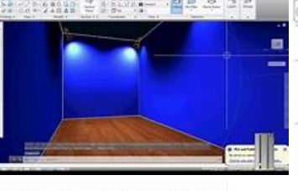
Cyflwyno'r Model 3D
Am olygfa fewnol.
Ychwanegu nenfwd – o'r bar offer modelu.
Ychwanegu arwyneb / tynnu llun / mewnbynnu / tewychu / mewnbynnu gwerth.
Ychwanegu sbotolau ar y nenfwd (gweler tiwtorial meddalwedd).
Defnyddir goleuadau i ychwanegu dyfnder wrth gyfleu
Notes:
Bydd angen nenfwd ar gyfer golygfa fewnol a bydd angen ychwanegu goleuadau i gynhyrchu mannau golau a chysgodion. Bydd y math o oleuadau a'r defnydd ohonynt yn amrywio yn ôl y feddalwedd sy'n cael ei defnyddio.

Slide 28
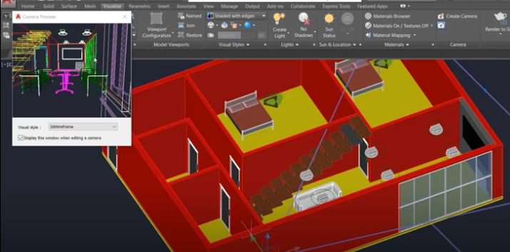
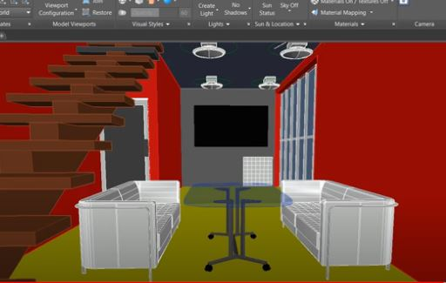
Cyflwyno'r Model 3D
Cuddio'r nenfwd.
Ychwanegu camera o'r panel cyfleu.
Defnyddio rheolyddion camera (chwyddo a thremio) i ddewis golwg a chadw
Notes:
Mae AutoCad yn defnyddio camerâu i ragweld a sefydlogi golygon persbectif.

Slide 29
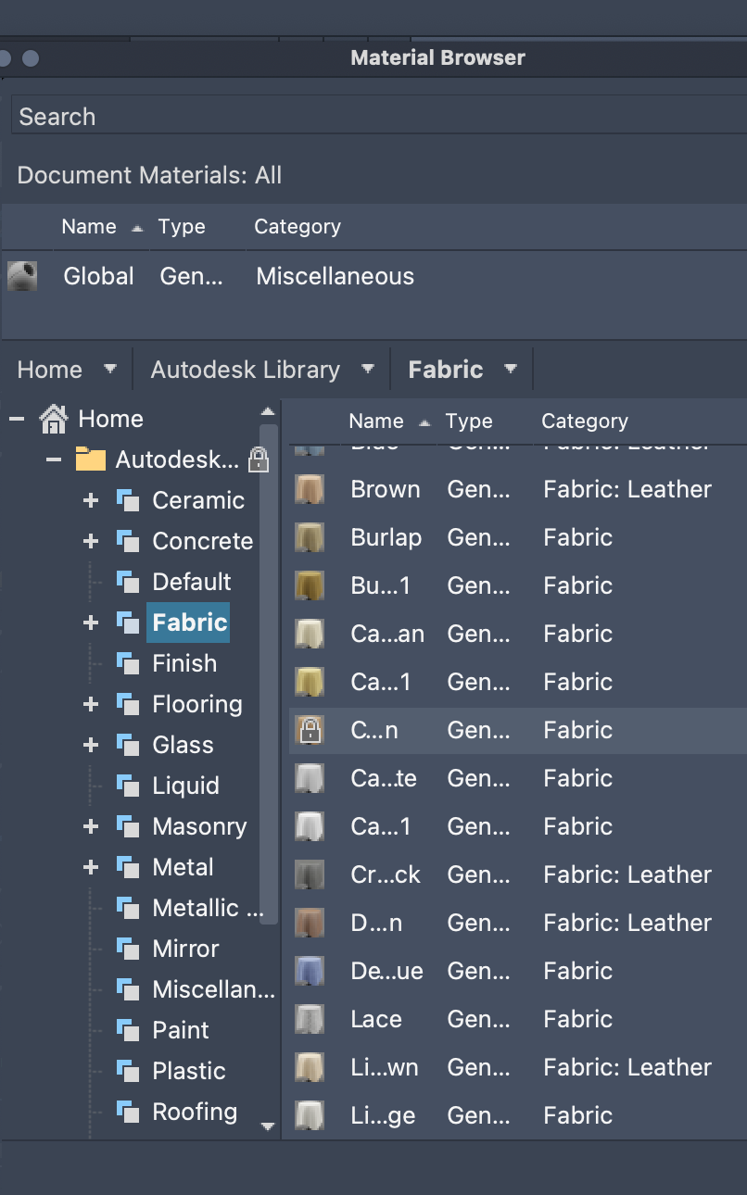
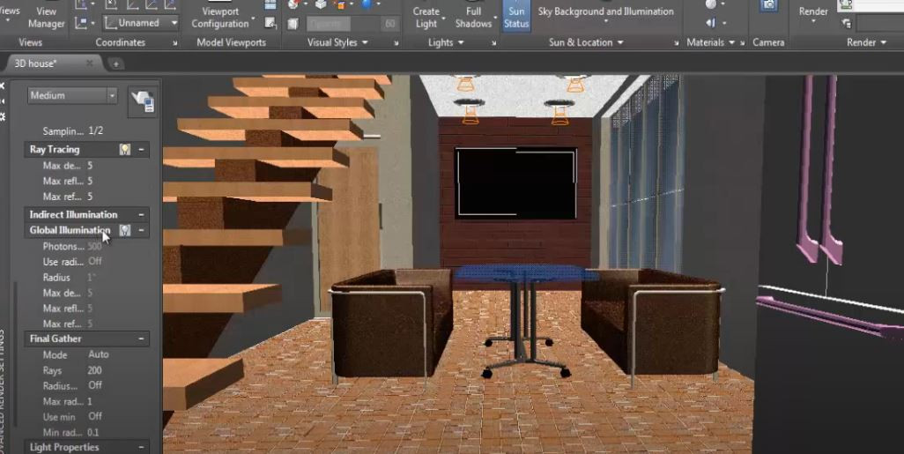
Cyflwyno 3
Ychwanegu gorffeniadau
modelu / delweddu / porwr deunyddiau.
Defnyddio rheolyddion camera (chwyddo a thremio) i ddewis golwg a chadw
Notes:
Cyn cyfleu, ychwanegwch orffeniadau arwyneb a gweddau. Mae AutoCad yn darparu llyfrgell helaeth o orffeniadau arwyneb yn y porwr deunyddiau sydd ar gael o'r bar offer modelu.

Slide 30
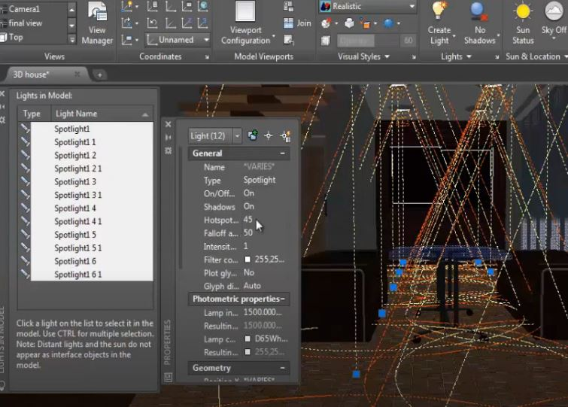
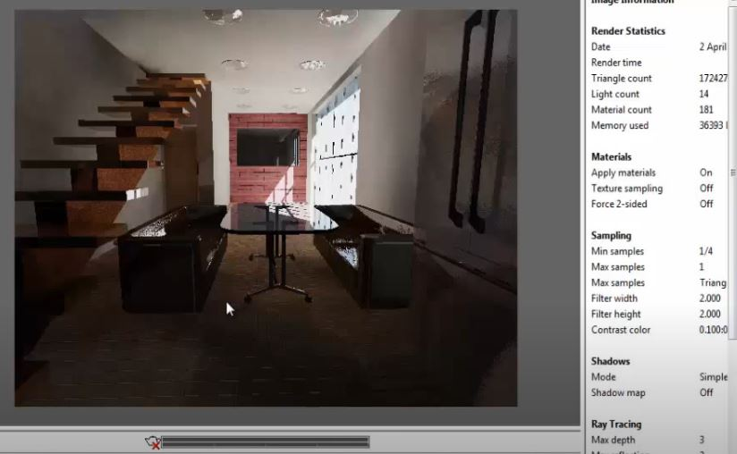
Cyflwyno'r Model 3D
Gosod cyfeiriadau a dwyseddau golau.
Cyfleu a chadw
Notes:
Gosodwch briodweddau goleuo yn ôl cyfleusterau'r feddalwedd sy'n cael ei defnyddio a'i chyfleu. Efallai y bydd y ddelwedd derfynol yn cymryd peth amser i ymddangos ar y sgrin. Cadwch y ddelwedd a'i hallforio gan nodi math cludadwy o ffeil.

Slide 31
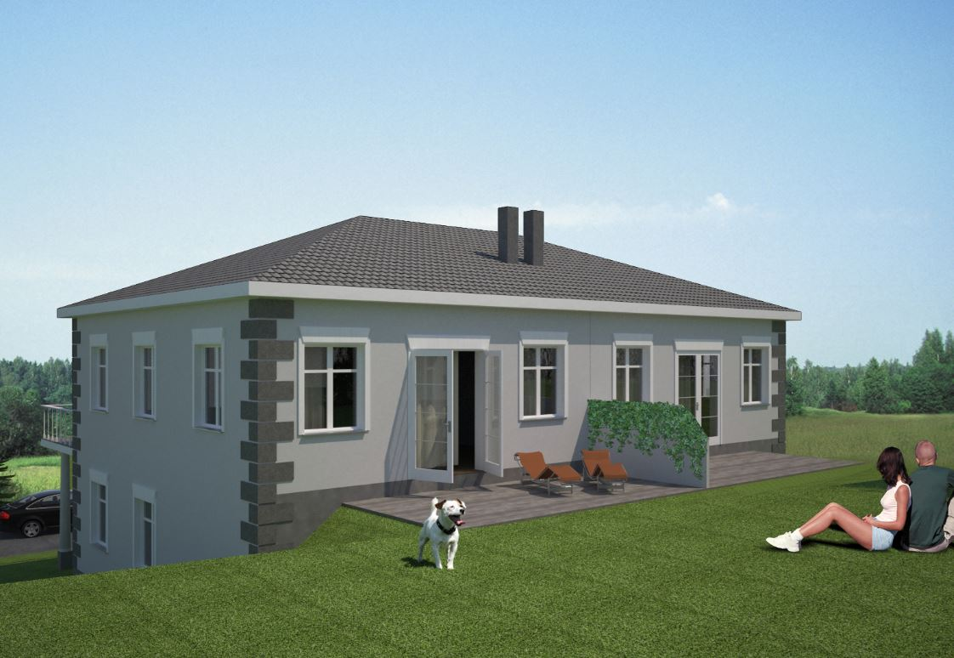
Cyflwyno'r Model 3D 5
Gweler tiwtorialau ar wahân ar gyfer :-
Defnyddio allwthiad taprog ar gyfer geometreg to.
Ychwanegu deunyddiau ac addasu ongl golau dydd.
Mewnforio asedau (pobl, ceir ac ati)
Mewnforio cefndir a blaendir
Notes:
Mae golygon allanol yn gofyn proses debyg a byddant yn elwa ar fewnforio cefndir, blaendir ac asedau realistig fel pobl a cheir. Unwaith eto, mae nifer o lyfrgelloedd ar-lein ar gael i lawrlwytho asedau addas.

Slide 32
Cwestiynau?
Swyddog Pwnc
Allan Perry
adeiladu@wjec.co.uk
Swyddog Cefnogi Pwnc
Andrew O'Regan
construction@wjec.co.uk
@wjec_cbac | @cbac_wjec
cbac.co.uk | wjec.co.uk

